Slide 1
+
-
-
+
e
e
-
-
e
e
-
Fotosystem II
P680
e
-
e
Fotosystem I
P700
Membran-protein
Membran-protein
Enzymkomplex
Membran-protein
+
H
E l e k t r o n e n t r a n s p o r t k e t t e
+
O
H
+
H
H
O
H
+
H
H
H
O
O
Abbildungen: Frank Harder, Jochen Müller, ZPG Biologie

Slide 2
NADP⁺
NADP⁺
Stroma
+
+
NADPH
+
H
H
H
+
H
NADP⁺
-
Membran-protein
e
+
+
Enzym
NADP⁺ -Reduktase
Enzym
NADP⁺ -Reduktase
-
e
e
-
Thylakoidmembran
Fotosystem I
P700
Fotosystem I
P700
Fotosystem I
P700
Thylakoidinnenraum
Abbildungen: Frank Harder, Jochen Müller, ZPG Biologie

Slide 3
+
+
H
H
+
H
+
+
H
H
+
+
H
H
+
H
+
H
Kanalprotein mit ATP-Synthase
+
H
A
P
P
P
P
A
P
P
A
P
P
P
+
A
H
P
P
P
A
+
H
+
P
H
Abbildungen: Frank Harder, Jochen Müller, ZPG Biologie

Slide 4
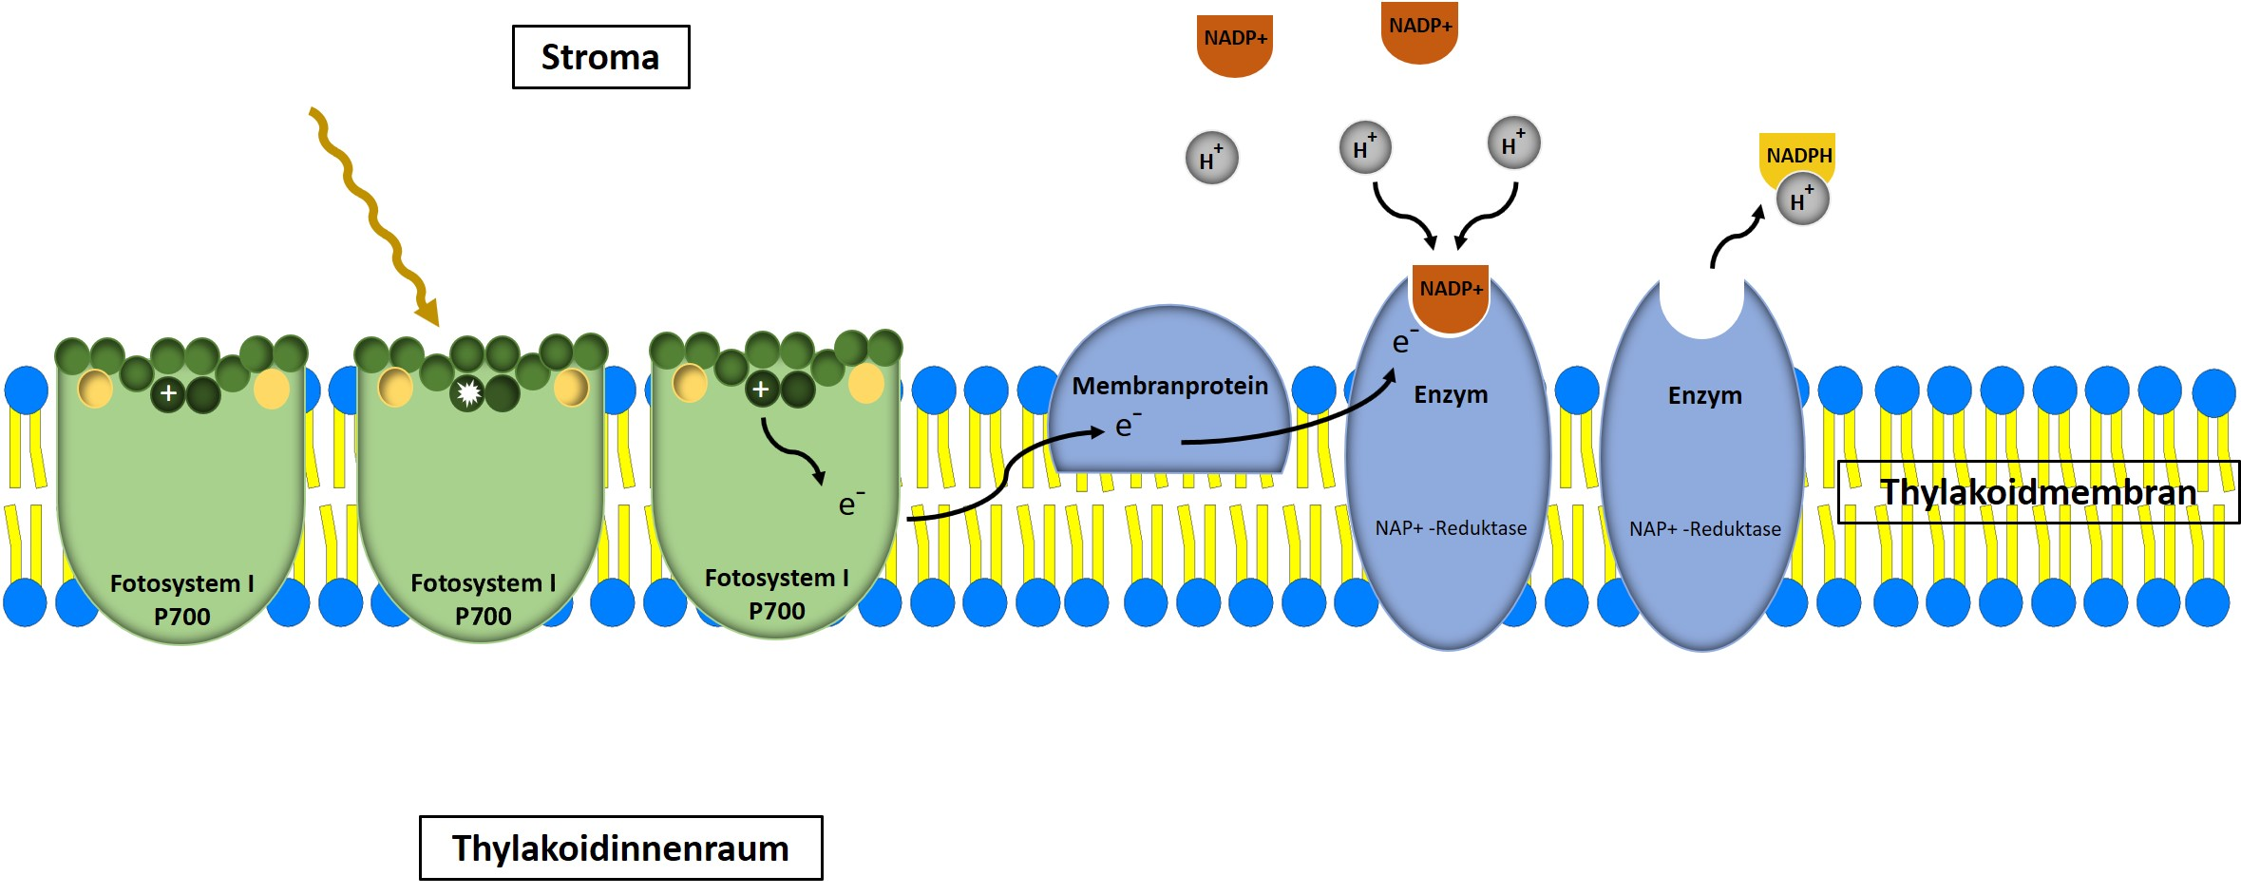
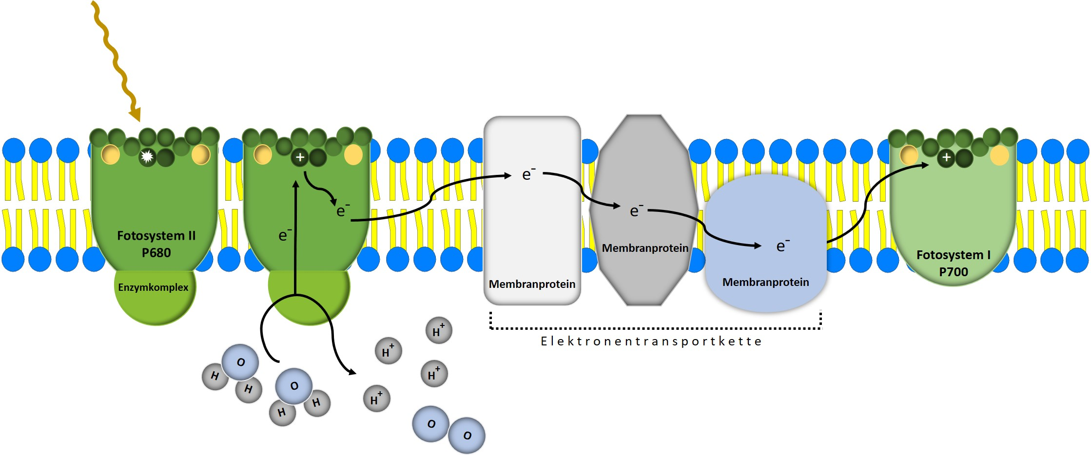
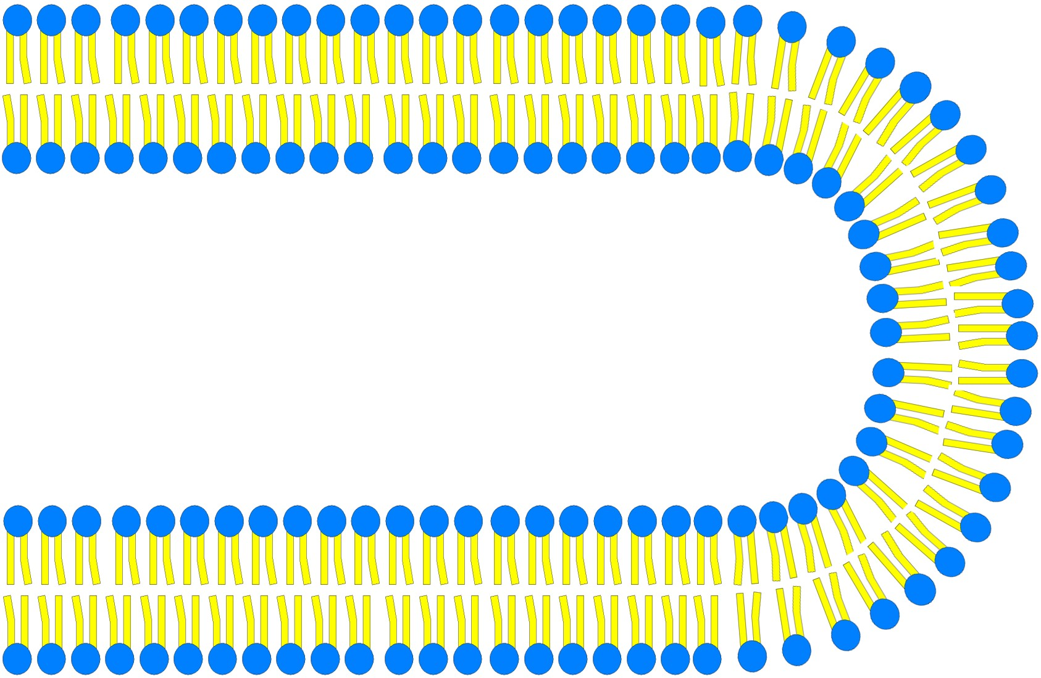
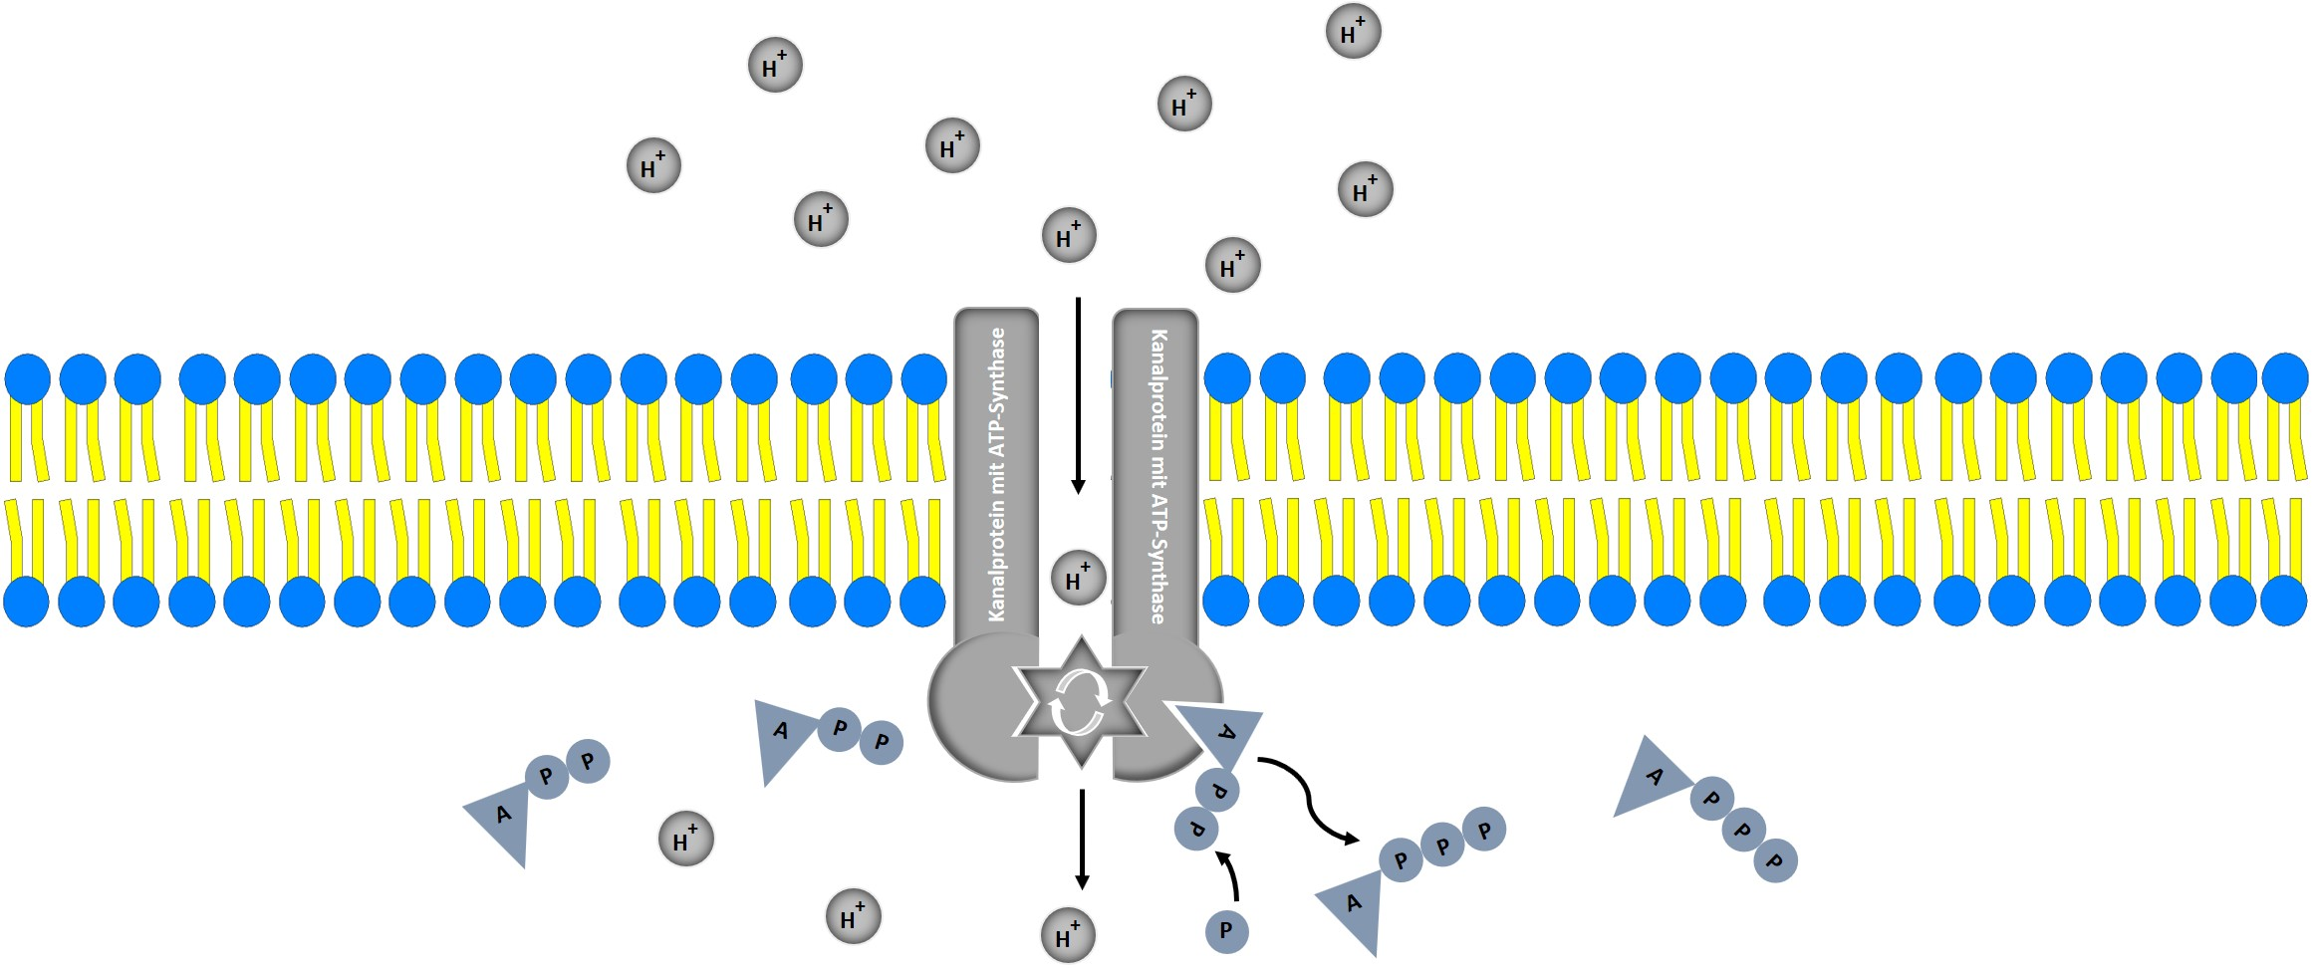
Stroma
Thylakoid-Innenraum
Thylakoidmembran
P
P
Abbildungen: Frank Harder, Jochen Müller, ZPG Biologie

